Slide 1
Machine Learning
Stanford. Week 1.

Slide 2
O que é Machine Learning?

Slide 3
O que é Machine Learning?
O que é “algoritmo”?
  É só uma sequência de passos para cumprir determinado objetivo ou responder uma pergunta.
Mas como guiar o computador às respostas, sem dizer as respostas? Dados!
“Usar dados para responder perguntas”.
“Uma forma de computadores cumprirem determinado objetivo sem a necessidade de instruções explícitas, a partir de padrões e inferências.”

Slide 4
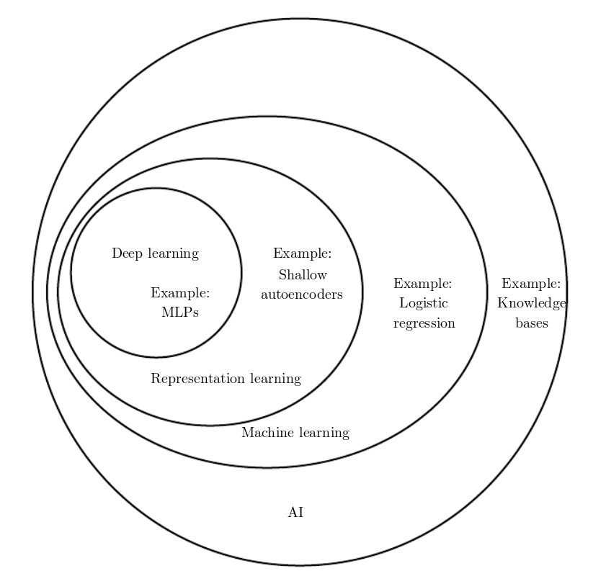
Notes:
Enquanto na IA classica precisamos pensar em todos os casos possiveis, em ML não é necessário dizer ao algoritmo o que fazer em cada situação, mas sim mostrar exemplos

Slide 5
Exemplo: classificação de mariposas
Fazer a pergunta

Slide 6
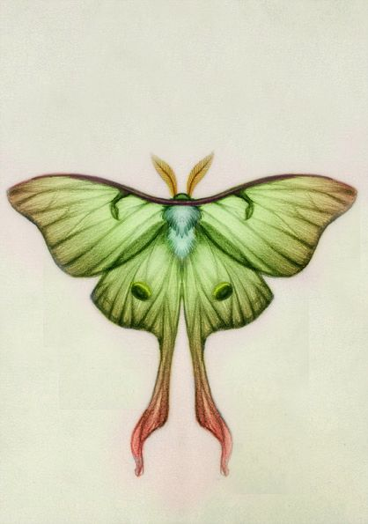
Exemplo: classificação de mariposas
Pergunta: esta é uma mariposa Lunar ou Imperador?

Slide 7
Exemplo: classificação de mariposas
Fazer a pergunta
Coletar os dados

Slide 8
Exemplo: classificação de mariposas
Mas quais dados coletar?
  Valores que consigam caracterizar as coisas que queremos classificar
  Definimos as características, ou features.
  No nosso exemplo: envergadura da asa e massa
Processo de coleta de dados
  Qualidade e quantidade
Envergadura da asa (mm) | Massa (g) | Espécie (rótulo)
2.5 | 41 | Imperador
4.2 | 72 | Luna

Slide 9
Exemplo: classificação de mariposas
Fazer a pergunta
Coletar os dados
Preparar os dados

Slide 10
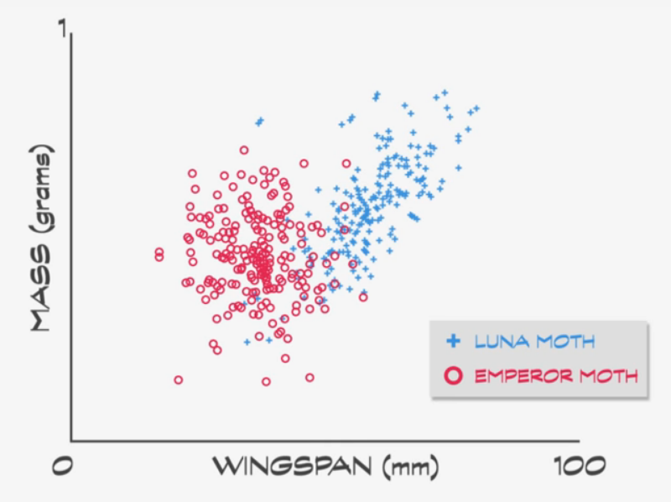
Exemplo: classificação de mariposas
Separar entre treino e avaliação
Randomização
Visualização

Slide 11
Exemplo: classificação de mariposas
Fazer a pergunta
Coletar os dados
Preparar os dados
Escolher um modelo

Slide 12
Exemplo: classificação de mariposas

Slide 13
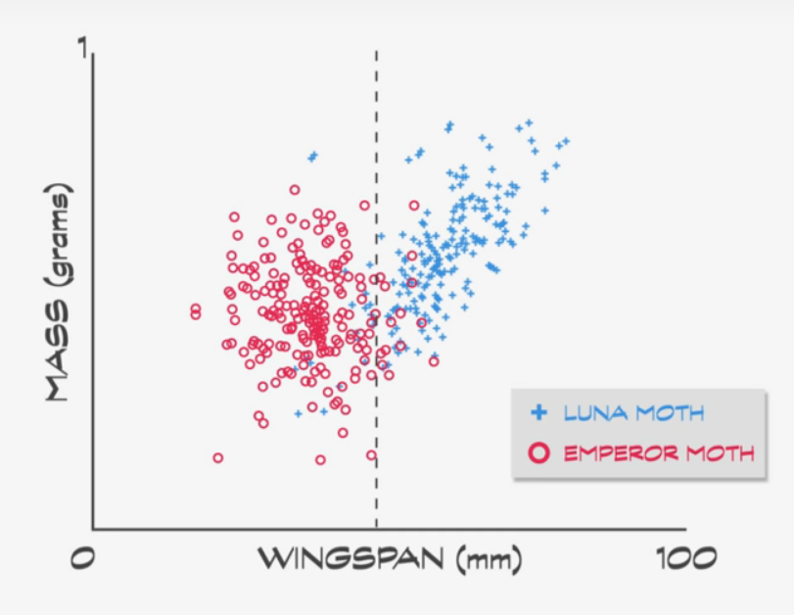
Exemplo: classificação de mariposas

Slide 14
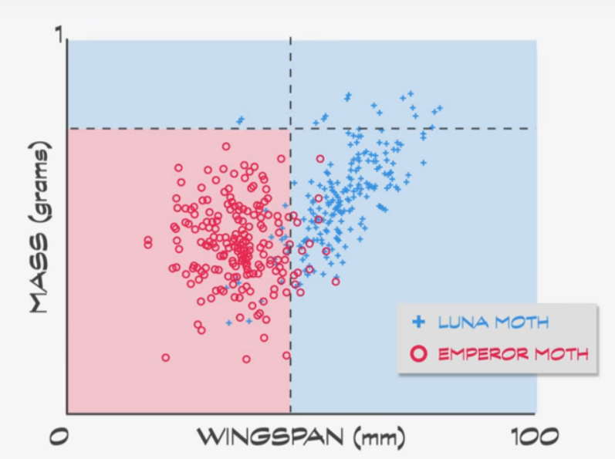
Exemplo: classificação de mariposas
Fronteiras de decisão
Espaço de decisão

Slide 15
Exemplo: classificação de mariposas
Dado não-rotulado
Envergadura ≦ 45
Envergadura > 45
Palpite: Lunar
Massa ≦ 0.75
Massa > 0.75
Árvore de decisão
Palpite: Imperador
Palpite: Lunar

Slide 16
Principais tipos de algoritmos
Classificação
Supervisionado
Regressão
Não Supervisionado
Clustering

Slide 17
Exemplo: classificação de mariposas
Fazer a pergunta
Coletar os dados
Preparar os dados
Treinar o modelo
Escolher um modelo

Slide 18
Exemplo: classificação de mariposas
Fazer a pergunta
Coletar os dados
Preparar os dados
Avaliar o modelo
Treinar o modelo
Escolher um modelo

Slide 19
Exemplo: classificação de mariposas
Previsto
Imperador
Lunar
86 | 14
18 | 82
Imperador
Real
Lunar

Slide 20
Exemplo: classificação de mariposas
Fazer a pergunta
Coletar os dados
Preparar os dados
Avaliar o modelo
Treinar o modelo
Escolher um modelo
Ajustar os parâmetros

Slide 21
Exemplo: classificação de mariposas
Fazer a pergunta
Coletar os dados
Preparar os dados
Avaliar o modelo
Treinar o modelo
Escolher um modelo
Ajustar os parâmetros
Fazer a inferência

Slide 22
Exemplo: classificação de mariposas
Fronteiras de decisão
Espaço de decisão

Slide 23
Exemplo: classificação de mariposas
Fazer a pergunta
Coletar os dados
Preparar os dados
Avaliar o modelo
Treinar o modelo
Escolher um modelo
Ajustar os parâmetros
Fazer a inferência

Slide 24
Principais tipos de algoritmos
Classificação
Aproximar-se da resposta correta, quando ela é discreta
“respostas corretas”
Decision Trees
Support Vector Machines
Linear Regression
Nearest Neighbor
Naives Beyes
Neural Networks
Supervisionado
Regressão
Aproximar-se da resposta correta, quando ela é contínua
estruturas e padrões
Não Supervisionado
Clustering
Encontrar algum tipo de estrutura nos dados
K-means Clustering
Association rules
Notes:
Supervised learning algorithms try to model relationships and dependencies between the target prediction output and the input features such that we can predict the output values for new data based on those relationships which it learned from the previous data sets.
Unsupervised Learning
are the family of machine learning algorithms which are mainly used in pattern detection and descriptive modeling. However, there are no output categories or labels here based on which the algorithm can try to model relationships.

Slide 25
Bônus: ANN’s

Slide 26
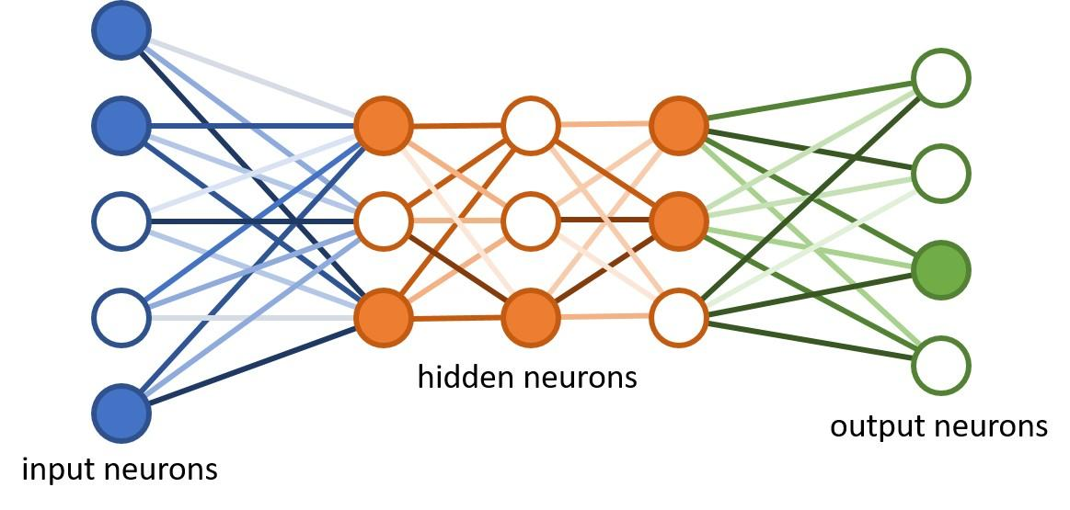
Bônus: ANN’s
http://playground.tensorflow.org/

Slide 27
Referências
Computer Science Crash Course, episode 38. CrashCourse channel, YouTube.
https://www.youtube.com/watch?v=z-EtmaFJieY
Types of Machine Learning Algorithms. David Fumo.
https://towardsdatascience.com/types-of-machine-learning-algorithms-you-should-know-953a08248861
Licença Creative Commons CC BY 4.0

Slide 28
Demo \õ/

